Slide 1
Сутність реклами.
Класифікація
Міністерство Освіти і Науки України
Тернопільський Національний Технічний Університет імені Івана Пулюя
Підготувала:
Студентка групи ПМ-31
Чемерис Зоряна

Slide 2

Рекламна діяльність зародилася ще на світанку цивілізації, пе­режила різні етапи еволюції разом з еволюцією людини, її потреб і культурного розвитку.
Слово «реклама» походить від латинського «reclamare» — вик­рикувати «гукати раз-у-раз, знову викликати, повторно вигукувати»), забуте вихвала — популяризація товарів, видовищ, послуг і т. ін. з метою привернути увагу покупців, споживачів, глядачів, замовників тощо, поширення інформації про когось, щось для створення популярності, а також візуальна та інша медіа-продукція — плакати, оголошення, відеокліпи, що використовуються як засіб привертання уваги потенційних споживачів
Реклама завжди звертається до людини, реклама впливає на її свідомість, на прийняття того або іншого рішення, тому без знання психології людини реклама не може бути ефективною.

Slide 3
Реклама
Інформативна
реклама
Реклама-переконання
Реклама-нагадування.
1
2
3
У залежності від цілей виділяють 3 види рекламних звернень.

Slide 4
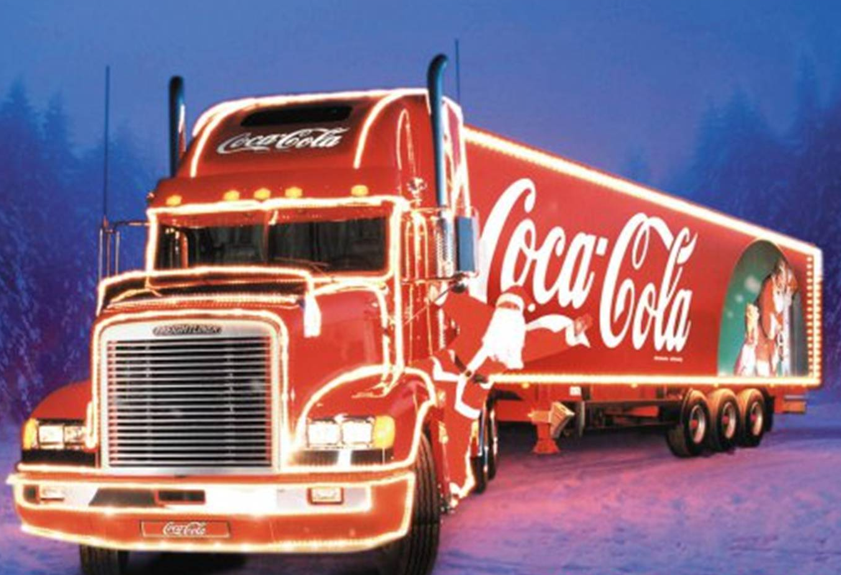
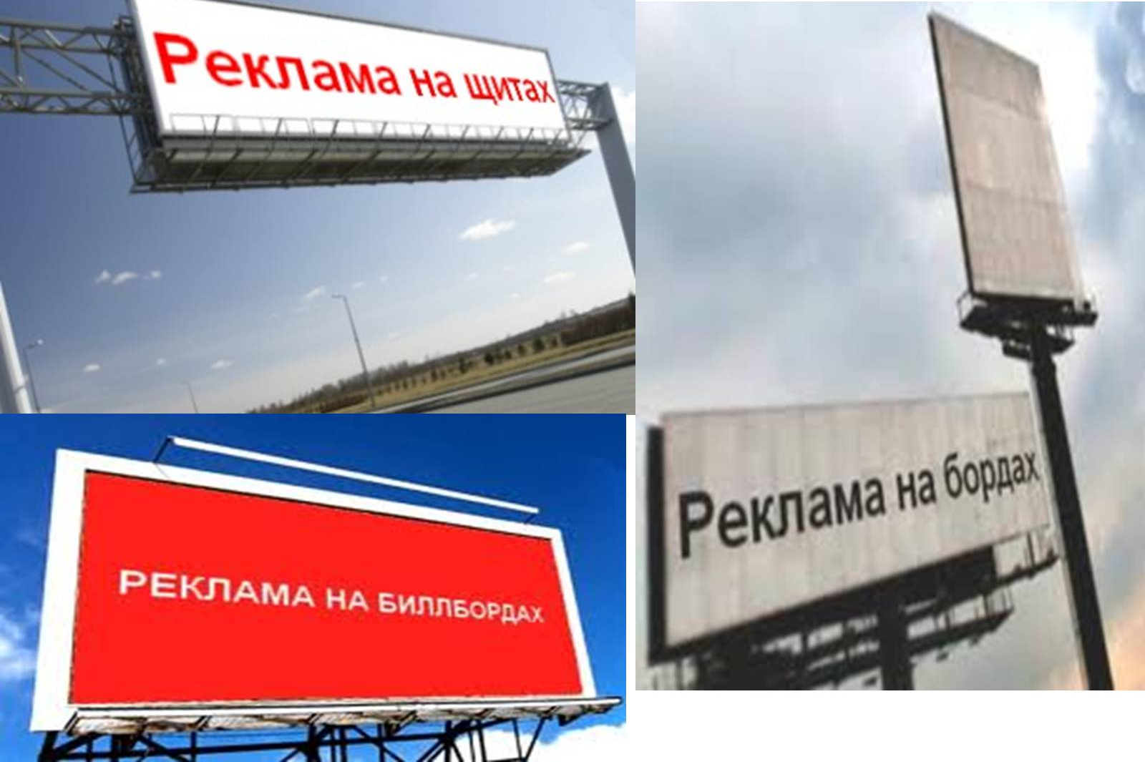
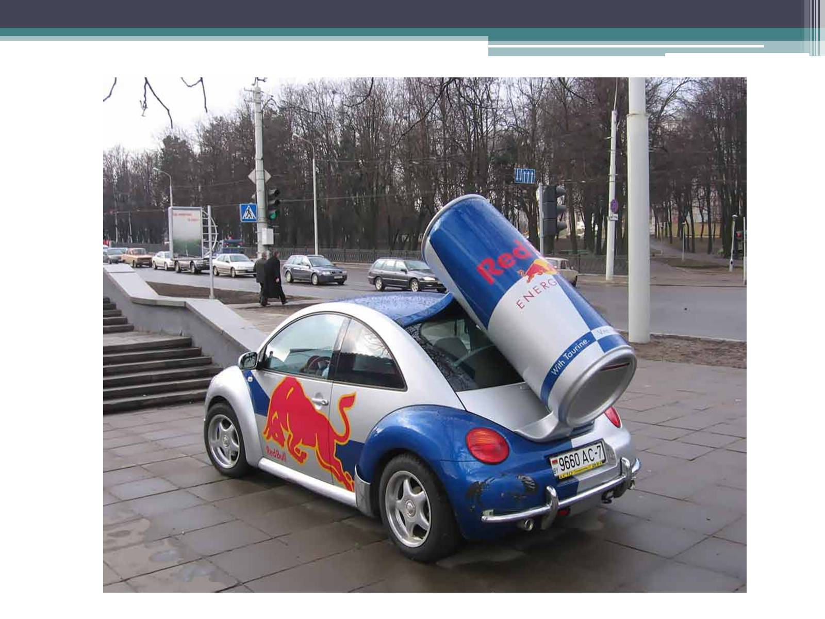
Інформативна реклама відіграє важливу роль на початковій стадії просування товару, коли її ціль – створення первинного попиту.

Slide 5

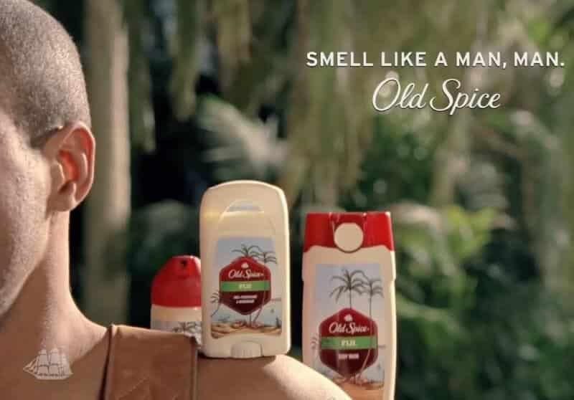
Реклама-переконання набуває особливої ваги на стадії конкурентної боротьби, коли компанія прагне створити стійкий попит на визначену марку товару. Більшість рекламних оголошень відносяться саме до цієї категорії.

Slide 6
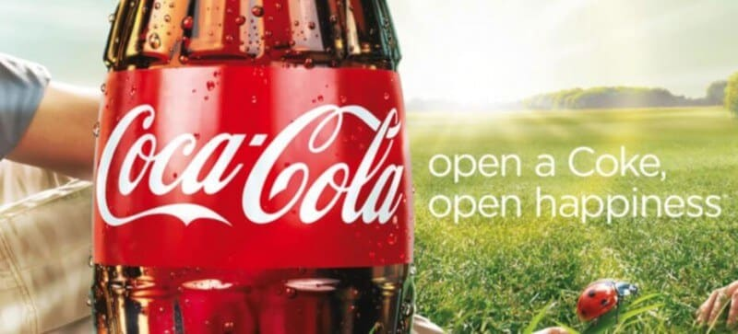
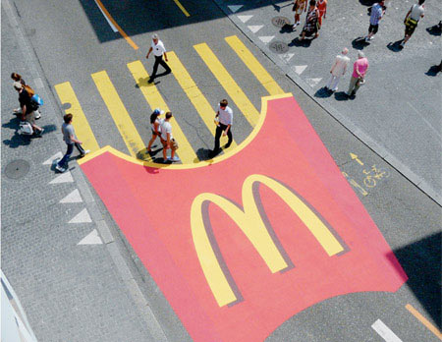
Реклама-нагадування особливо ефективна для добре відомих на ринку товарів. Мета яскравої та дуже дорогої реклами "Завжди Coca-Cola" – не інформація про товар чи заклик до покупки напою, а саме нагадування.

Slide 7
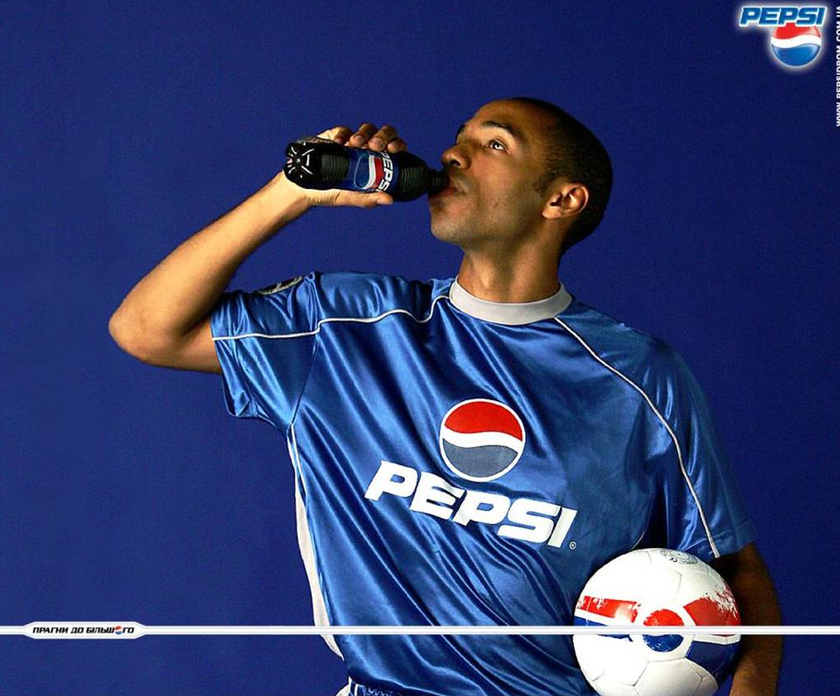
«Метод «натовпу» (коли всі купують, а я ні – я не такий, як всі)

Slide 8
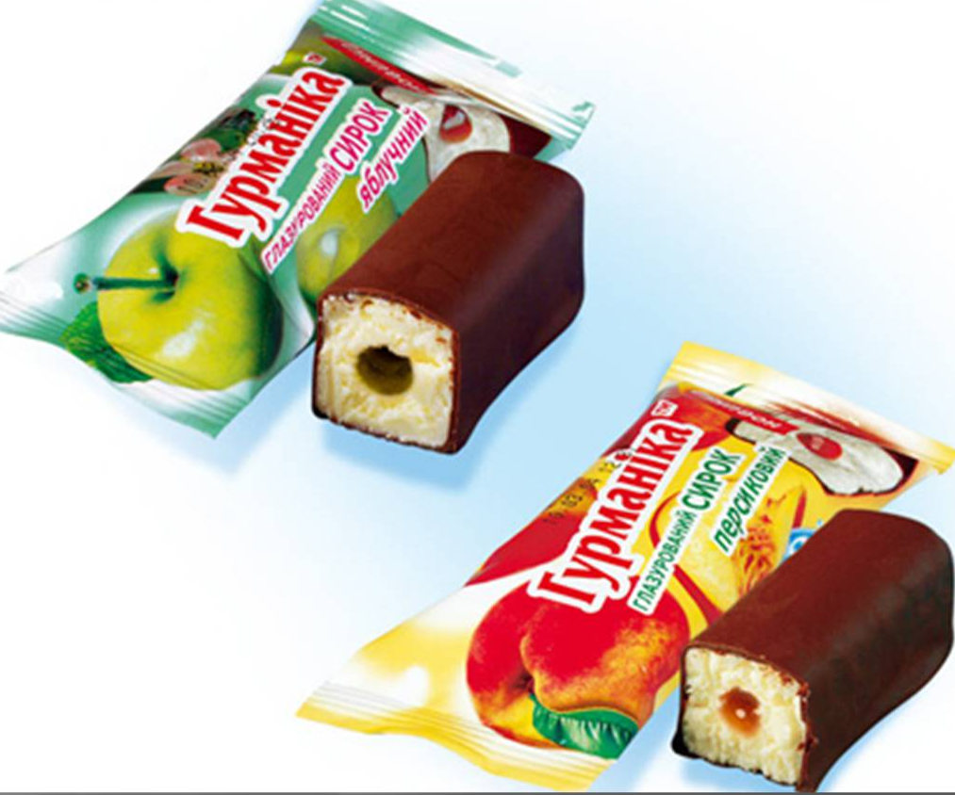
ПЕРЕБІЛЬШЕННЯ

Slide 9
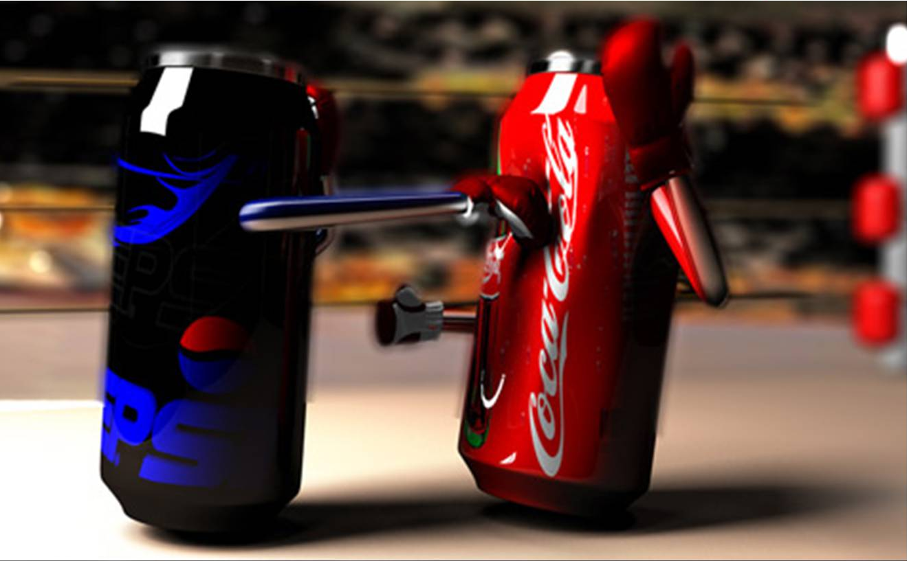
Власний продукт на фоні гіршої якості іншого

Slide 10

У системі засобів маркетингової комунікації реклама має як свої переваги, так і недоліки, які обов’язково необхідно врахувати при формуванні загальної програми маркетингових комунікацій на підприємстві.
До основних переваг або сильних сторін реклами відносяться:
+ здатність досягати масової аудиторії;
+ забезпечувати пізнання та позиціонувати торгову марку або товар;
+ стимулювати широкомасштабний попит;
+ забезпечувати повторення звернення;
+ публічний характер реклами свідчить про її відповідність суспільним нормам.
До недоліків або слабких сторін реклами відносяться:
+ нерідко буває надокучливою;
+ потребує, як правило, великих витрат (особливо телереклама);
+ внаслідок безособового характеру даремно витрачається більша частина впливу.

Slide 11

Реклама в інтернеті
Основні види інтернет-реклами:
медійна реклама, тобто банери на сайтах, які надають для цього свої ресурси
контекстна реклама, яка показується в пошукових системах поряд з результатами пошуку по певному запиту
масові розсилки з використанням електронної пошти або повідомлень в соціальних мережах
просування в ТОП-10 пошукових систем і реклама сайту в пошуковій видачі
реклама сайту на форумах і багато
Одним з найефективніших видом реклами вважається контекстна інтернет-реклама.

Slide 12
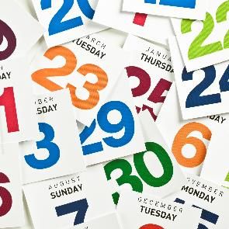
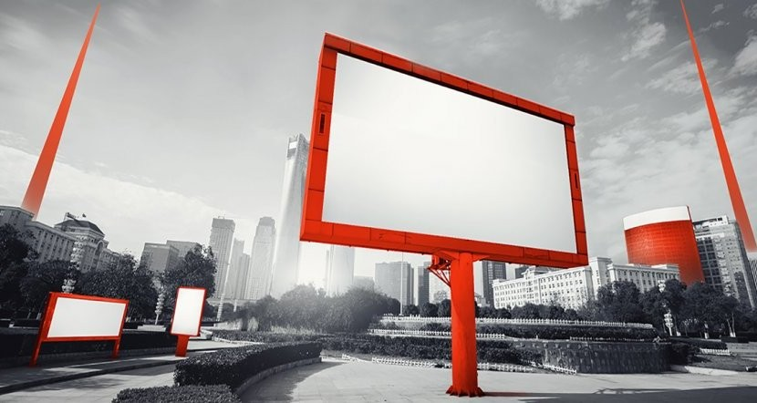
Переваги реклами:
можливість залучення великої аудиторії;
низька вартість одного рекламного контакту;
у наявності мається велика кількість різних ЗМІ і можна вибрати найбільш придатні для цільових сегментів;
можливість контролювати зміст повідомлення, його оформлення, час виходу;
можливість змінювати повідомлення залежно від реакції цільового сегмента;
висока ймовірність того, що рекламне повідомлення дійде до потенційного споживача;
імовірність того, що покупець прийде до рішення про покупку до контакту безпосередньо з продавцем.

Slide 13
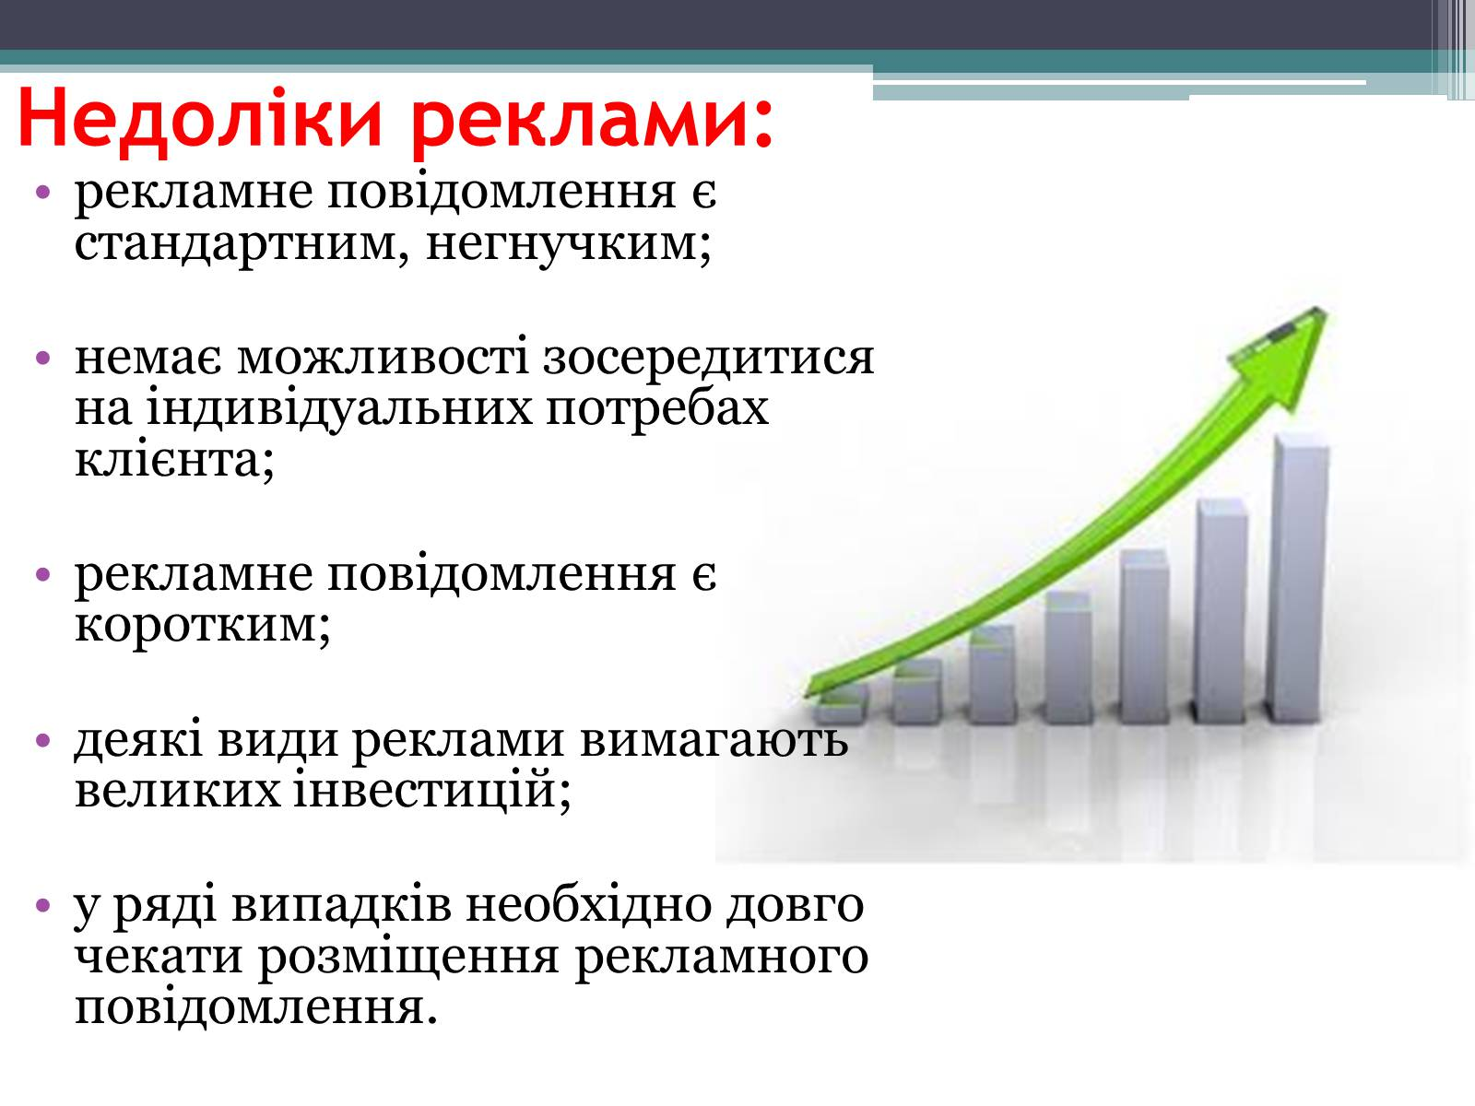


Slide 14
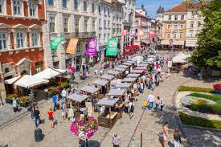


Рекламні ходи:
Подарунки
Лотерея
Клуби за інтересами
Участь у ярмарках, виставках
Реклама бренду через підтримку відомих команд спорту та шоубізнесу.

Slide 15
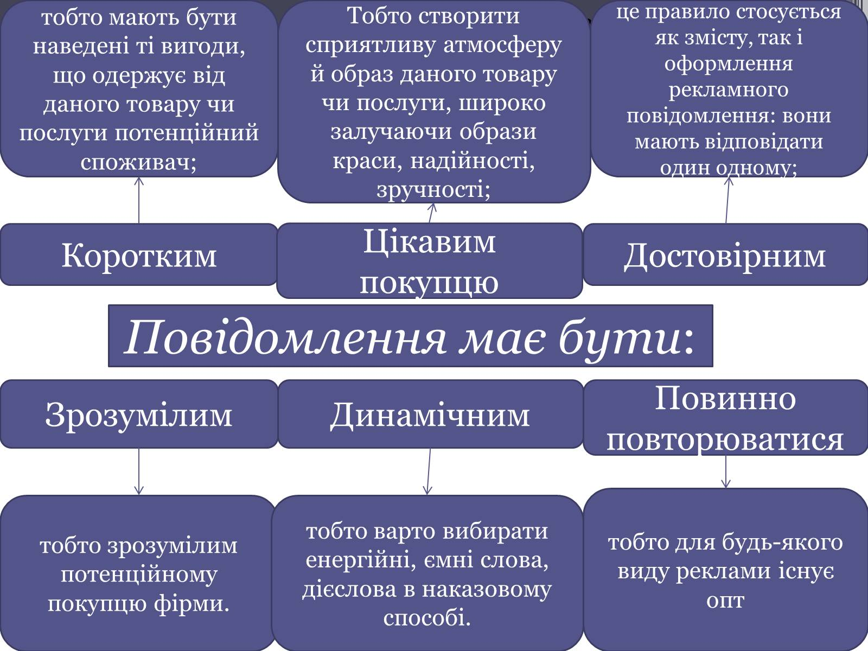
В усіх видах реклами є загальні риси, що виявляються в принципах формування рекламного повідомлення

Slide 16
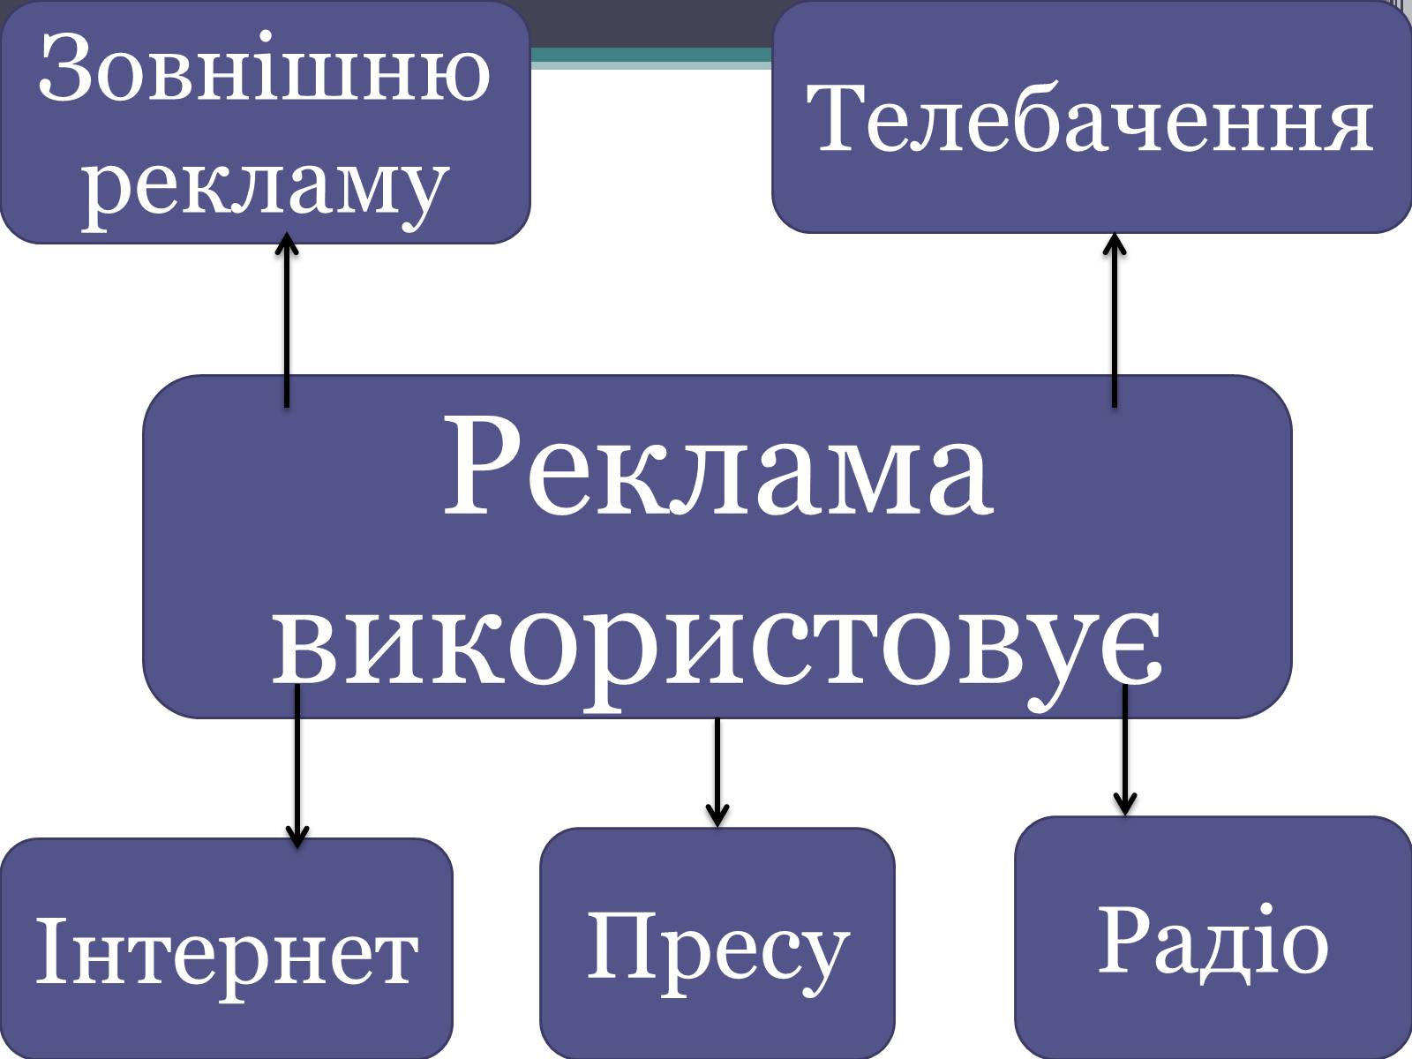

Slide 17


За місцем і способом розміщення існують такі види реклами:
телевізійна (різні рекламні блоки, спонсорство програм і фільмів і т. д.)
радіо (різні рекламні ролики в перервах)
друкована (преса і рекламні листівки)
зовнішня (рекламні щити,
вивіски)

Slide 18

Реклама — це процес інформування населення про товар, ознайомлення з ним, переконання в необхідності його покупки.
Реклама — це оповіщення різними способами для створення широкої популярності, залучення споживачів, глядачів.

Slide 19
Основні цілі реклами полягають в наступному:
привернути увагу потенційного покупця;
представити покупцю вигоди для нього від придбання товару;
надати покупцю можливості для додаткового вивчення товару;
формувати в споживача певний рівень знань про самий товар;
створити сприятливий образ фірми-виробника;
формувати потребу в даному товарі;
формувати позитивну думку про фірму;
спонукати потенційного покупця до придбання саме рекламованого товару;
стимулювати збут товару; сприяти прискоренню товарообігу;
зробити даного споживача постійним покупцем товару; формування в інших фірм образа надійного партнера; нагадувати споживачу про фірму і її товари.

Slide 20
Цікаві факти
Перше платне рекламне повідомлення в США було розміщено в 1704 році в газеті Boston News Letter. Це була реклама маєтку в Лонг-Айленді.
Найдорожчою в історії політичної реклами кампанією стали вибори президента США у 2008 році – $2.6 мільярда. Барак Обама витратив $310 мільйонів, а Джон Маккейн – $136 мільйонів.
Щорічно в світі на рекламу витрачається більше $500 мільярдів.
Звичайний дитина дивиться в середньому 40 000 рекламних ТБ-роликів на рік. Це більше 100 роликів в день.
Щоб кубики льоду під час зйомки реклами не танули під софітами, їх роблять з акрилу. Для бульбашок в напої додають миючі засоби і обов’язково розбавляють водою, щоб краще проходило світло.
Більше половини опитаних в ході дослідження дітей заявили, що придбання рекламованих товарів додає їм впевненості в собі.

Slide 21
У рекламі часто використовується техніка «умови ефективності»: рекламований продукт оточується товарами і предметами, які викликають у споживача позитивні емоції. Наприклад, пральні порошки краще всього оточити образами дітей, квітів, сонячного світла та інше. Вважається, що неодноразова демонстрація бренду в такому оточенні незмінно викликає позитивне ставлення споживача до рекламованого товару теж.
Реклама на тротуарі в Нью-Йорку: «Звідси видно, що вам схоже пора купити нову білизну». Це так званий партизанський маркетинг, приклад «гострої» вуличної реклами.

Slide 22
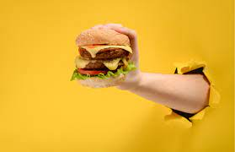
Над зовнішнім виглядом їжі в рекламі працюють фуд-стилісти. Смажений курча в рекламі, наприклад, проходить наступні приготування: спочатку фуд-стилісти натягують шкіру птиці і фіксують її з допомогою ниток та голки. Потім тушку набивають змоченими паперовими рушниками, які надають курці обсяг і випускають «апетитний» пар під час нагрівання. Після цього курку підсмажують зовні до готовності шкіри (всередині тушка залишається сирою). У завершенні процесу птицю покривають золотисто-коричневою фарбою.

Slide 23
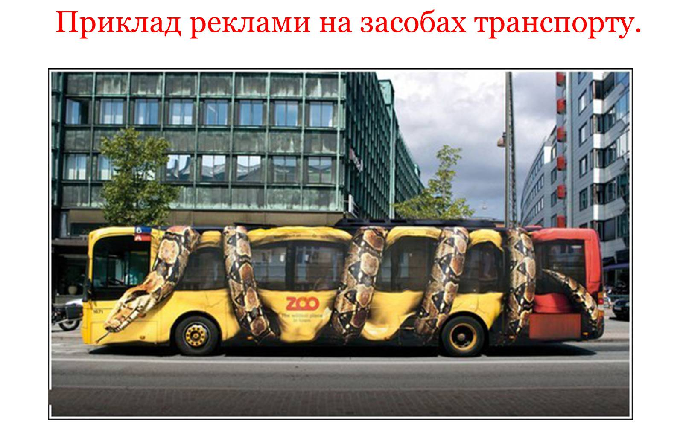

Slide 24
